Slide 1
Ukazatele polohy
a variability
Kapitola 3
Notes:
V minulé kapitole jsme data třídili do tabulek četností a zobrazovali grafy. Dnes se naučíme shrnout rozdělení několika čísly: ukazateli polohy a ukazateli variability.
Budeme se ptát na tři věci: kde data na škále leží, jak moc se od sebe jednotlivé hodnoty liší a jak obojí srozumitelně sdělit.
Souhrnné číslo je užitečné jen tehdy, když víme, kterou vlastnost dat vystihuje a kterou ponechává stranou. Proto budeme u každého ukazatele sledovat i to, co z něj nepoznáme.
Všechna data ve výkladu jsou modelová, sestavená pro výuku; nejde o výsledky skutečného výzkumu. Úlohy na konci vycházejí z Howellovy učebnice.
Otázka k zamyšlení: Stačí k popisu výsledků skupiny jedno číslo, například průměr? Nestačí: dvě skupiny se stejným průměrem se mohou výrazně lišit tím, jak jsou jejich výsledky rozložené.
Čas pro vyučujícího: přibližně 1 min.
Podklad: kapitola 3, Ukazatele polohy a variability, příslušný oddíl: https://reckak.github.io/statistics-for-psychology/quarto/kapitola_03.html#sec-kapitola-03. Příklady jsou modelové výukové údaje.

Slide 2
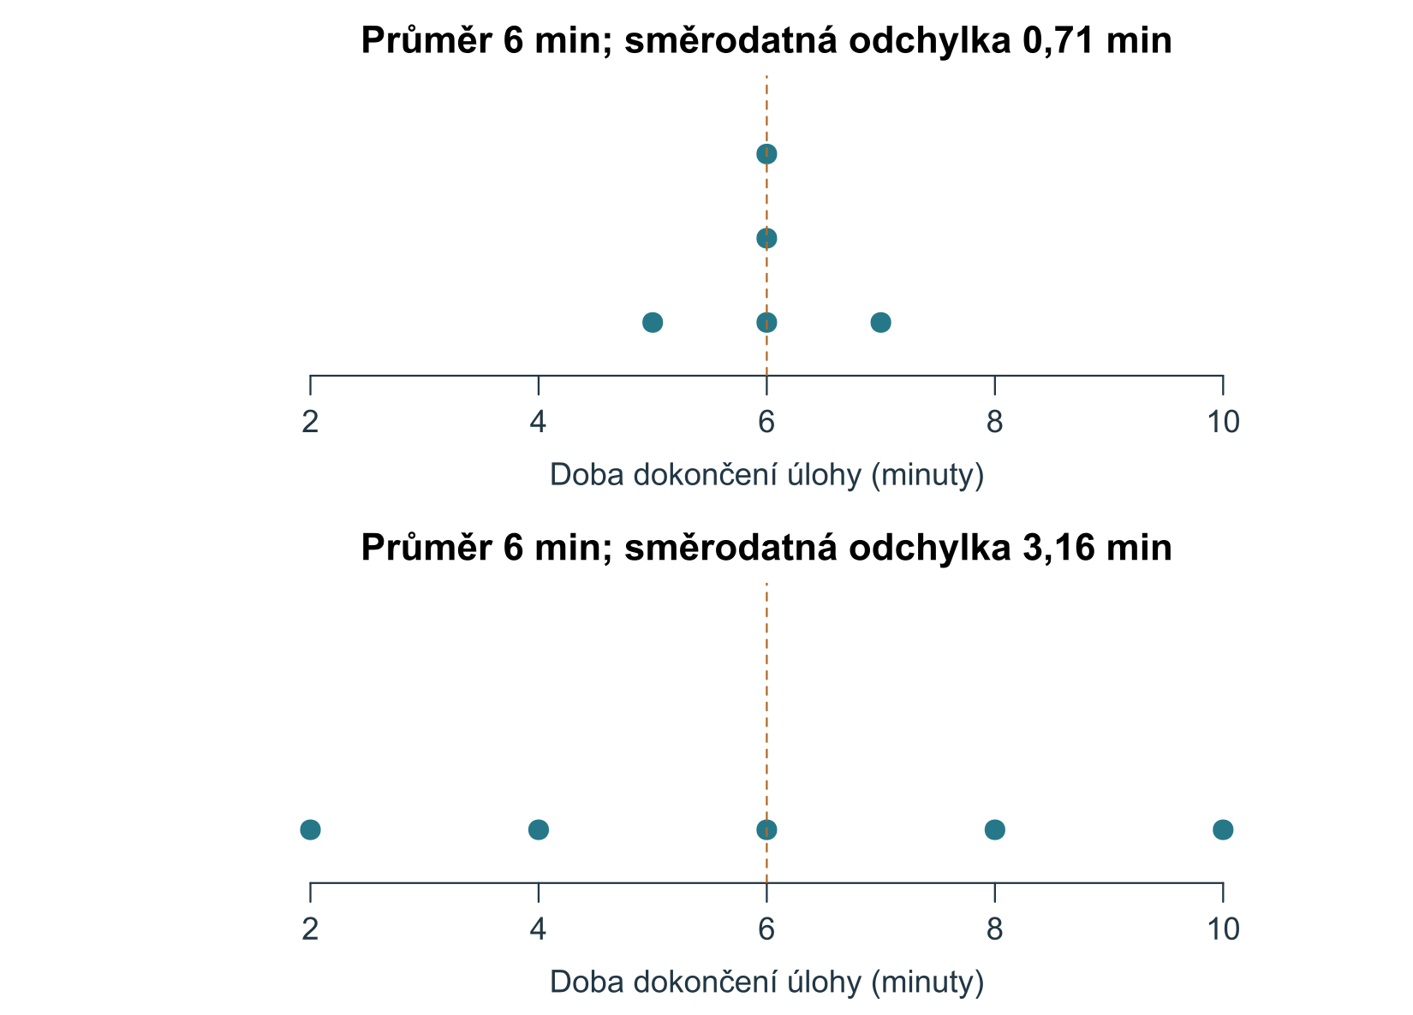
Stejný průměr, jiná variabilita
Kde data leží a jak se navzájem liší
Ukazatele polohy: kde se rozdělení na škále nachází
Ukazatele variability: jak se hodnoty navzájem liší
Statistika popisuje soubor dat, parametr populaci nebo model
Dva modelové soubory dob dokončení úlohy v minutách
02
Notes:
Začneme příkladem, který ukazuje, proč jedno číslo nestačí. Graf zobrazuje dvě skupiny po pěti modelových účastnících a jejich doby dokončení úlohy v minutách.
V první skupině jsou doby 5, 6, 6, 6 a 7 minut, ve druhé 2, 4, 6, 8 a 10 minut. Průměr je v obou skupinách 6 minut, ale v první se všichni vešli mezi pět a sedm minut, ve druhé mezi dvě a deset.
Ukazatele polohy (measures of location) vyjadřují, kde se rozdělení na škále nachází. Ukazatele variability (measures of variability) zachycují, jak se hodnoty navzájem liší. K popisu dat potřebujeme obojí: stejná poloha neznamená stejné rozdělení.
Číslu vypočtenému z dat říkáme statistika (statistic). Číselné charakteristice celé populace nebo modelu říkáme parametr (parameter). Průměr našich pěti účastníků je statistika; průměr všech lidí, o které se zajímáme, je parametr, který z výběru jen odhadujeme.
Otázka k zamyšlení: Plánujete délku vyšetření pro další klienty. Pro kterou skupinu vám průměr 6 minut pomůže více? Pro první, kde se doby od průměru téměř neliší. Ve druhé skupině by někteří potřebovali až deset minut.
Čas pro vyučujícího: přibližně 2 min.
Podklad: kapitola 3, Ukazatele polohy a variability, příslušný oddíl: https://reckak.github.io/statistics-for-psychology/quarto/kapitola_03.html#sec-poloha-variabilita. Příklady jsou modelové výukové údaje.

Slide 3
Modus: nejčastější hodnota
4
5
5
6
10
minut
Modus = 5 minut
Hodnota nebo kategorie s nejvyšší četností; lze jej určit i u nominálních dat
Nejčastější neznamená většinový: 5 minut mají 2 z 5 osob (40,0 %)
Modů může být více; u jemně měřených veličin bývá málo informativní
Průběžný příklad: doby dokončení úlohy pěti modelových účastníků
03
Notes:
Střed rozdělení lze vyjádřit třemi způsoby. Ukážeme je na jednom průběžném příkladu: pět modelových účastníků dokončilo úlohu měřící pozornost za 4, 5, 5, 6 a 10 minut.
Modus (mode) je hodnota nebo kategorie s nejvyšší četností. Zde je modem 5 minut, protože pětka se vyskytuje dvakrát a ostatní hodnoty jednou. Modem je hodnota 5, nikoli její četnost 2.
Modus můžeme určit i u nominální proměnné, například u nejčastějšího způsobu přípravy na zkoušku. Průměr ani medián tam smysl nemají.
Nejčastější neznamená většinový. Pět minut mají jen dva z pěti účastníků, tedy 40,0 %. Modus také nemusí být jediný: pro hodnoty 4, 4, 6, 6 a 9 jsou mody 4 a 6 a uvedeme oba.
U jemně měřených veličin, například reakčních časů na tisíciny sekundy, se téměř žádná hodnota neopakuje. Náhodná shoda dvou časů pak nevystihuje, kde se data soustřeďují; užitečnější je histogram a jeho nejčetnější interval.
Otázka k zamyšlení: Ve skupině 100 studentů uvedlo 30 jako hlavní strategii učení opakované čtení, ostatní strategie byly méně časté. Používá opakované čtení většina? Ne, je to modus, ale používá jej jen 30 % studentů.
Čas pro vyučujícího: přibližně 2 min.
Podklad: kapitola 3, Ukazatele polohy a variability, příslušný oddíl: https://reckak.github.io/statistics-for-psychology/quarto/kapitola_03.html#sec-modus. Příklady jsou modelové výukové údaje.

Slide 4
Medián: prostřední poloha
4
5
5
6
10
minut
Medián = 5 minut: prostřední hodnota seřazené řady
Sudý počet hodnot: průměr dvou prostředních; 4, 5, 6, 10 → 5,5 minuty
Alespoň polovina hodnot je nejvýše rovna mediánu a alespoň polovina nejméně
Ordinální kategorie: kódy neprůměrujeme, uvedeme obě prostřední kategorie
04
Notes:
Druhý způsob vyjádření středu se neptá na četnost, ale na pořadí. Hodnoty nejprve seřadíme od nejmenší po největší.
Medián (median) vyjadřuje prostřední polohu seřazeného souboru. Při lichém počtu hodnot je to prostřední hodnota: v řadě 4, 5, 5, 6, 10 je třetí hodnota 5 minut.
Při sudém počtu číselných hodnot používáme průměr dvou prostředních. Pro 4, 5, 6 a 10 je medián (5 + 6) / 2 = 5,5 minuty. Takovou dobu nikdo nenaměřil; je to hranice prostředku řady.
Přesná definice říká: alespoň polovina hodnot je menší nebo rovna mediánu a alespoň polovina větší nebo rovna. Slovo „alespoň“ je důležité kvůli shodným hodnotám. V našem příkladu je nejvýše 5 minut u 60,0 % hodnot a nejméně 5 minut u 80,0 % hodnot.
U slovních ordinálních kategorií, například „vůbec, trochu, dost, zcela“, stačí k určení prostřední kategorie pořadí. Padnou-li dvě prostřední odpovědi do různých kategorií, uvedeme obě; číslo 2,5 by nebylo žádnou měřenou kategorií.
Otázka k zamyšlení: Změní se medián, když nejdelší dobu 10 minut nahradíme 30 minutami? Nezmění, prostřední hodnota zůstane 5 minut. K tomu se za chvíli vrátíme.
Čas pro vyučujícího: přibližně 2 min.
Podklad: kapitola 3, Ukazatele polohy a variability, příslušný oddíl: https://reckak.github.io/statistics-for-psychology/quarto/kapitola_03.html#sec-median. Příklady jsou modelové výukové údaje.

Slide 5
Aritmetický průměr
4
5
5
6
10
minut
$$m = \frac{1}{n}\sum_{i=1}^{n}{x_{i}}$$
$$m = \frac{4+5+5+6+10}{5} = \frac{30}{5} = 6 \text{minut}$$
Součet rozdělený rovnoměrně mezi všechny případy
Využívá velikost každé hodnoty; nemusí být pozorovanou hodnotou
n = počet pozorování, x s indexem i = hodnota i-tého pozorování, m = výběrový průměr
05
Notes:
Třetí způsob vyjádření středu využívá velikost všech hodnot. Aritmetický průměr (arithmetic mean) značíme v této učebnici malým kurzivním m.
Představme si, že celkový čas všech pěti účastníků rozdělíme rovnoměrně: každý dostane stejný díl. Vzorec říká totéž: sečteme všechny hodnoty x s indexem i od prvního do n-tého pozorování a součet vydělíme jejich počtem n.
Dosadíme: (4 + 5 + 5 + 6 + 10) / 5 = 30 / 5 = 6 minut. Šest minut žádný účastník nenaměřil; průměr nemusí být pozorovanou hodnotou.
Průměr souvisí přímo se součtem: pět účastníků dohromady potřebovalo 30 minut, tedy 6 minut na osobu. Proto je vhodný, když nás zajímá celková velikost rozdělená mezi případy.
Význam průměru závisí na tom, co čísla představují. Průměrný čas shrnuje naměřené doby, průměrný dotazníkový skór přidělené body. K výpočtu průměru není nutné, aby data měla normální rozdělení.
Otázka k zamyšlení: Proč průměr 6 minut vyšel vyšší než medián i modus (5 minut)? Protože do součtu vstupuje i nejdelší doba 10 minut, která součet zvyšuje, ale prostřední polohu nemění.
Čas pro vyučujícího: přibližně 2 min.
Podklad: kapitola 3, Ukazatele polohy a variability, příslušný oddíl: https://reckak.github.io/statistics-for-psychology/quarto/kapitola_03.html#sec-prumer. Příklady jsou modelové výukové údaje.

Slide 6
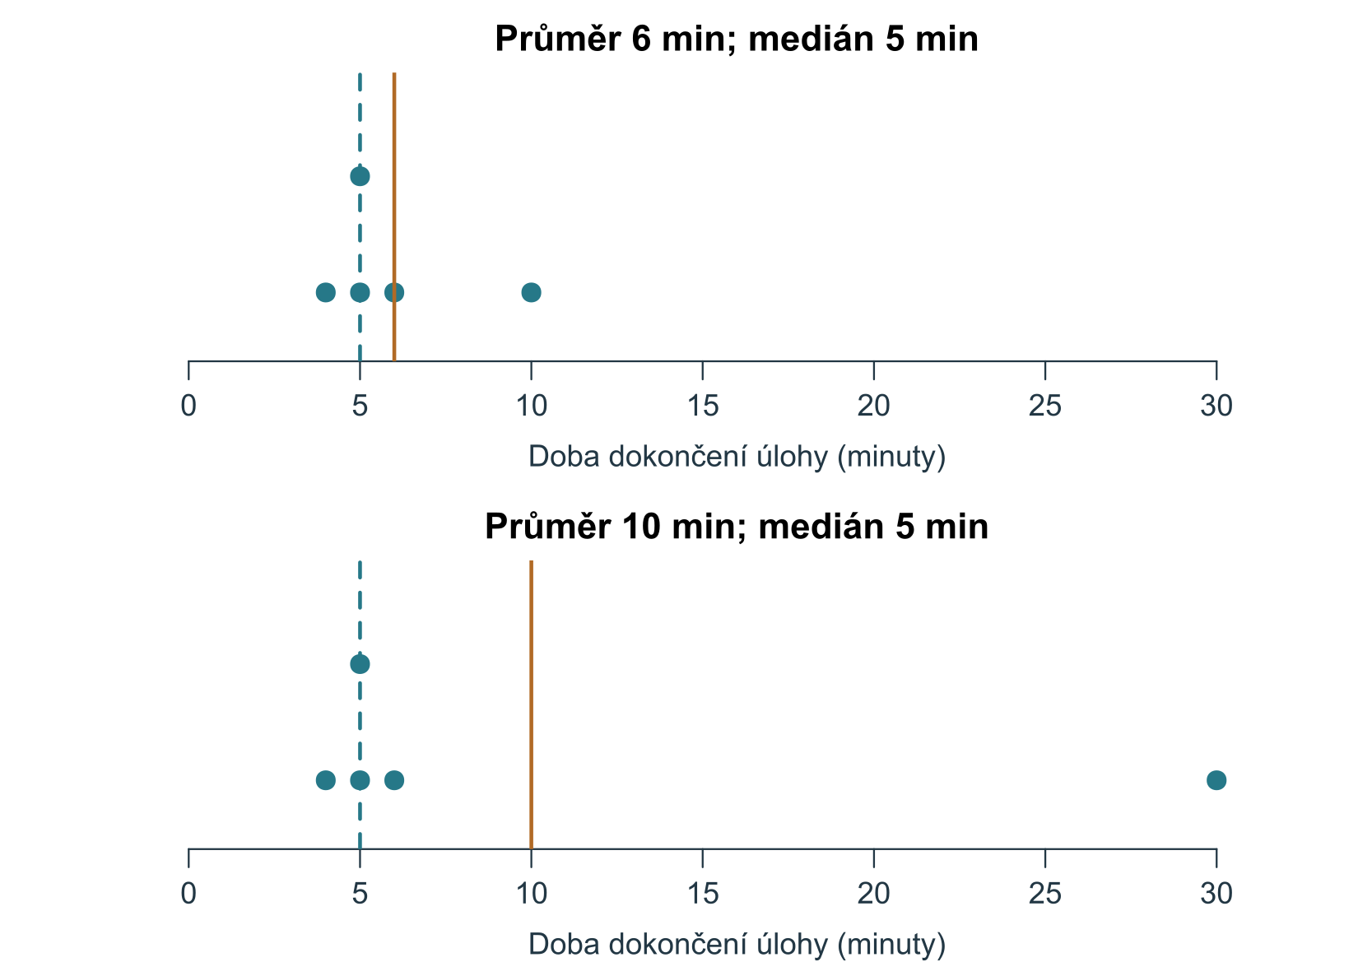
Jedno vzdálenější pozorování
Dobu 10 minut nahradíme 30 minutami
Průměr: 6 → 10 minut
Medián a modus: stále 5 minut
Žádný výsledek není chybný;
každý odpovídá na jinou otázku
06
Notes:
Právě jsme viděli, že průměr reaguje na nejdelší dobu. Podívejme se, co se stane, když ji ještě prodloužíme: místo 10 minut potřeboval poslední účastník 30 minut.
Součet vzroste o 20 minut, takže průměr se zvýší o 20 / 5 = 4 minuty, z 6 na 10 minut. Medián i modus zůstávají 5 minut, protože prostřední ani nejčastější hodnota se nezměnila.
Graf ukazuje oba soubory ve stejném měřítku: plná čára průměru se posunula doprava, přerušovaná čára mediánu zůstala na místě.
Průměr je citlivý na vzdálené hodnoty, medián je vůči nim odolný. Ani jedno není samo o sobě výhoda nebo vada. Pokud nás zajímá celková časová zátěž, má průměr změnu zachytit. Pokud chceme popsat prostřední dobu, je užitečné, že se medián nezměnil.
Odolnost mediánu neznamená, že dlouhou dobu smíme automaticky vyřadit. Může jít o chybu záznamu, přerušení úlohy, ale také o platný pomalý výkon; to je třeba ověřit v původním záznamu.
Otázka k zamyšlení: Vedení kliniky chce vědět, kolik minut má na jednoho klienta rezervovat, aby celkový čas vystačil. Použijete průměr, nebo medián? Průměr, protože souvisí s celkovým součtem času.
Čas pro vyučujícího: přibližně 2 min.
Podklad: kapitola 3, Ukazatele polohy a variability, příslušný oddíl: https://reckak.github.io/statistics-for-psychology/quarto/kapitola_03.html#sec-prumer. Příklady jsou modelové výukové údaje.

Slide 7
Tři středy, tři otázky
Volíme podle otázky, úrovně měření a tvaru rozdělení
Ukazatel | Na co odpovídá | Na co dát pozor
Modus | Co se vyskytuje nejčastěji? | Nemusí být jediný ani většinový
Medián | Kde leží prostředek seřazených hodnot? | Nezachytí změny mimo prostředek řady
Průměr | Kolik připadá na jeden případ? | Reaguje i na jedinou vzdálenou hodnotu
V příkladu 4, 5, 5, 6, 10 minut: modus 5, medián 5, průměr 6 minut
07
Notes:
Shrňme si tři ukazatele středu vedle sebe. Žádný není nejlepší pro všechny situace; každý odpovídá na jinou otázku.
Modus odpovídá na otázku „Co se vyskytuje nejčastěji?“. Je použitelný i pro nominální kategorie, ale nemusí být jediný a nejčastější hodnota nemusí zastupovat většinu.
Medián odpovídá na otázku „Kde leží prostředek seřazených hodnot?“. Stačí mu pořadí a je odolný vůči krajním hodnotám. Nezaznamená však změny mimo prostředek řady a nezjistíme z něj součet.
Průměr odpovídá na otázku „Kolik připadá na jeden případ, rozdělíme-li součet rovnoměrně?“. Využívá velikost každé hodnoty, vyžaduje ale smysluplné sčítání a reaguje i na jedinou vzdálenou hodnotu.
Při volbě společně zvažujeme otázku, úroveň měření a tvar rozdělení. U výrazně nesouměrných nebo vícevrcholových dat je vhodné uvést průměr i medián, vysvětlit jejich rozdíl a doplnit graf.
Otázka k zamyšlení: Který ukazatel středu použijete pro proměnnou „hlavní strategie učení“ s kategoriemi bez pořadí? Pouze modus; medián vyžaduje pořadí a průměr smysluplné sčítání.
Čas pro vyučujícího: přibližně 2 min.
Podklad: kapitola 3, Ukazatele polohy a variability, příslušný oddíl: https://reckak.github.io/statistics-for-psychology/quarto/kapitola_03.html#sec-volba-stredu. Příklady jsou modelové výukové údaje.

Slide 8
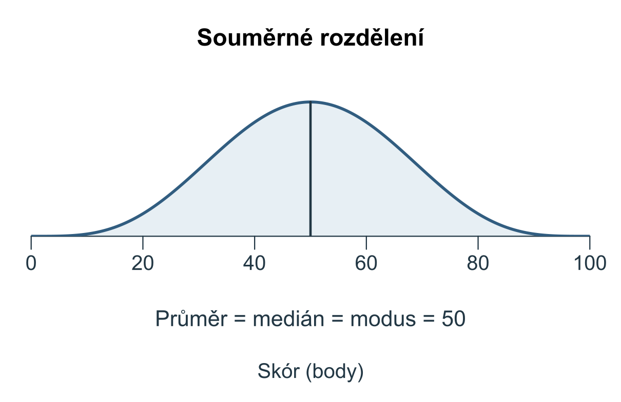
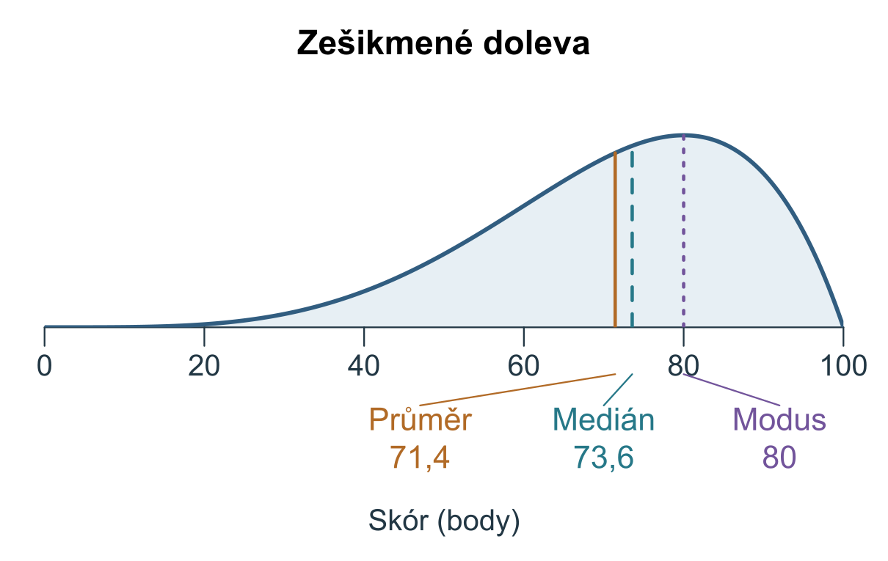
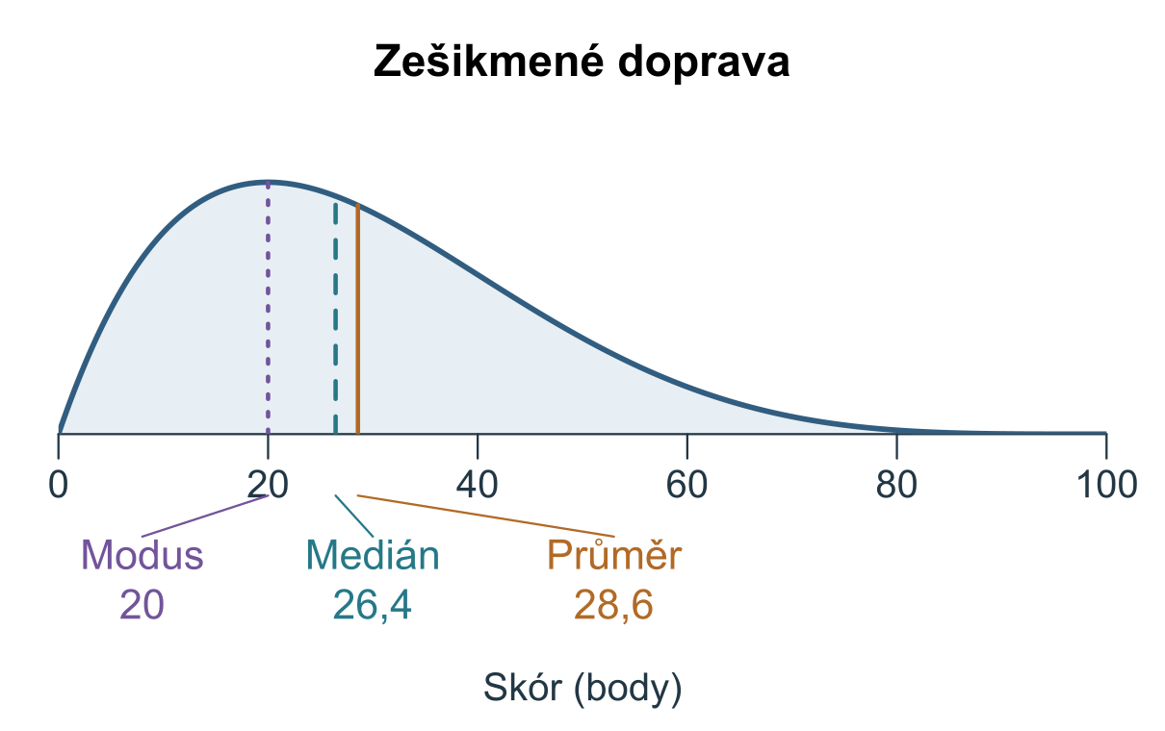
Střed a tvar rozdělení
Směr zešikmení určuje delší chvost
Vzdálené hodnoty v chvostu táhnou průměr za sebou; medián se posune méně
Pořadí průměru, mediánu a modu je vodítko, ne test šikmosti
Vlastní modelová rozdělení testových skórů, nikoli naměřená data
08
Notes:
Vztah mezi třemi ukazateli středu závisí na tvaru rozdělení. Tři grafy ukazují modelová rozdělení testových skórů: souměrné, zešikmené doleva a zešikmené doprava.
Připomeňme, že směr zešikmení pojmenováváme podle delšího chvostu, tedy podle strany, kam rozdělení vybíhá ke vzdáleným hodnotám, nikoli podle strany, kde leží vrchol.
U přesně souměrného rozdělení s jedním vrcholem uprostřed leží průměr, medián i modus na stejném místě, zde na 50 bodech. V reálných, jen přibližně souměrných datech očekáváme jejich blízkost, ne přesnou shodu.
Při zešikmení doleva, například u lehkého testu s několika velmi nízkými skóry, je v našem modelu průměr 71,4, medián 73,6 a modus 80 bodů. Při zešikmení doprava je pořadí zrcadlové: modus 20, medián 26,4 a průměr 28,6 bodu. Vzdálené hodnoty v chvostu posouvají průměr nejvíce.
Toto pořadí nepoužíváme jako definici ani jako neomylný test šikmosti. Existují rozdělení, u nichž medián leží mimo interval mezi modem a průměrem. Shoda průměru a mediánu také sama nedokazuje souměrnost. Tvar posuzujeme z grafu celého rozdělení.
Otázka k zamyšlení: U příjmů domácností bývá průměr vyšší než medián. Co to naznačuje o tvaru rozdělení? Delší pravý chvost: několik velmi vysokých příjmů zvyšuje součet. Jistotu by nám dal až graf.
Čas pro vyučujícího: přibližně 2 min.
Podklad: kapitola 3, Ukazatele polohy a variability, příslušný oddíl: https://reckak.github.io/statistics-for-psychology/quarto/kapitola_03.html#sec-stred-tvar. Příklady jsou modelové výukové údaje.

Slide 9
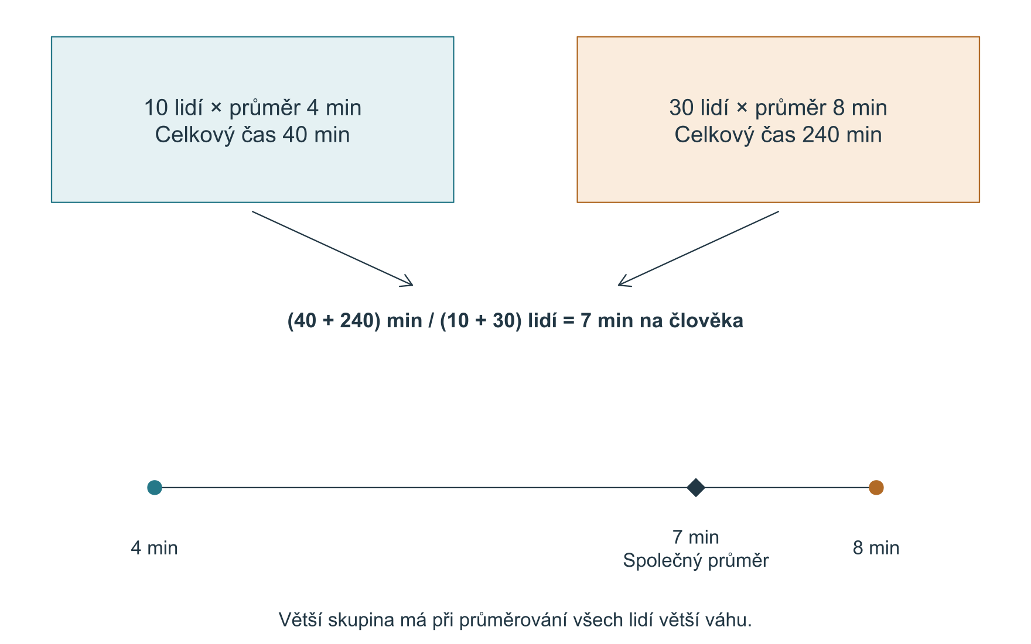
Průměr více skupin
Skupiny 10 a 30 osob,
průměry 4 a 8 minut
(10 × 4 + 30 × 8) / 40 = 7 minut
Prostý průměr (4 + 8) / 2 = 6
odpovídá na jinou otázku
Ze skupinových mediánů
společný medián neurčíme
09
Notes:
Průměr souvisí se součtem, a proto umíme spojit průměry několika skupin, známe-li jejich velikosti. U mediánu to obecně nejde.
Deset účastníků dokončilo úlohu v průměru za 4 minuty a třicet účastníků za 8 minut. První skupina strávila úlohou celkem 10 × 4 = 40 minut, druhá 30 × 8 = 240 minut, dohromady 280 minut.
Součet vydělíme počtem všech lidí: 280 / 40 = 7 minut. Tomuto postupu říkáme vážený průměr (weighted mean): každý skupinový průměr dostává váhu podle velikosti své skupiny.
Při spojování skupin musíme zachovat příspěvek každého člověka. Prostý průměr dvou skupinových průměrů, (4 + 8) / 2 = 6, by dal oběma skupinám stejnou váhu, přestože jedna má třikrát více lidí. Odpovídá na jinou otázku: jaký je průměr dvou skupinových charakteristik.
Společný průměr 7 minut leží mezi oběma skupinovými průměry, ale blíže k 8 minutám, protože větší skupina přispívá více.
Otázka k zamyšlení: Dva semináře mají průměrný počet bodů 60 a 80. Kdy je společný průměr přesně 70? Jen když mají oba semináře stejný počet studentů.
Čas pro vyučujícího: přibližně 2 min.
Podklad: kapitola 3, Ukazatele polohy a variability, příslušný oddíl: https://reckak.github.io/statistics-for-psychology/quarto/kapitola_03.html#sec-vazeny-prumer. Příklady jsou modelové výukové údaje.

Slide 10
Kvantily, percentily a kvartily
Kvantil q_{p}: hodnota na škále pro zvolenou úroveň p
Úroveň p | 0,25 | 0,50 | 0,75
Percentil | 25. percentil | 50. percentil | 75. percentil
Kvartil | 1. kvartil | 2. kvartil = medián | 3. kvartil
Příklad 4, 5, 5, 6, 10 | 5 minut | 5 minut | 6 minut
Kvartil je hraniční hodnota na škále, ne čtvrtina lidí
Číselná data: konvence funkce PERCENTIL.INC s lineární interpolací
10
Notes:
Medián popisuje prostřední polohu. Často nás ale zajímá jiné místo rozdělení, například doba, do níž úlohu dokončí většina účastníků. K tomu slouží kvantily.
Kvantil (quantile) je hodnota na škále spojená se zvolenou úrovní kumulativního zastoupení. Úroveň značíme p a volíme ji jako podíl od 0 do 1; kvantil pak zapisujeme q s indexem p.
Percentily (percentiles) vyjadřují úrovně v setinách: 25. percentil je kvantil pro p = 0,25. Kvartily (quartiles) jsou kvantily pro čtvrtinu, polovinu a tři čtvrtiny. Druhý kvartil je medián.
Slovo kvartil zde označuje hraniční hodnotu na škále, nikoli jednu ze čtyř skupin lidí. V našem příkladu je 1. kvartil 5 minut, medián 5 minut a 3. kvartil 6 minut.
V konečném souboru nelze vždy oddělit přesně požadovaný podíl dat, proto existuje více konvencí výpočtu. Pro číselná data používáme v této učebnici postup funkce PERCENTIL.INC, který si ukážeme na dalším slidu.
Otázka k zamyšlení: Student říká: „Jsem ve třetím kvartilu.“ Co je na tom nepřesné? Kvartil je hodnota, ne skupina. Přesnější je říci, že jeho výsledek leží například mezi mediánem a 3. kvartilem.
Čas pro vyučujícího: přibližně 2 min.
Podklad: kapitola 3, Ukazatele polohy a variability, příslušný oddíl: https://reckak.github.io/statistics-for-psychology/quarto/kapitola_03.html#sec-kvantily. Příklady jsou modelové výukové údaje.

Slide 11
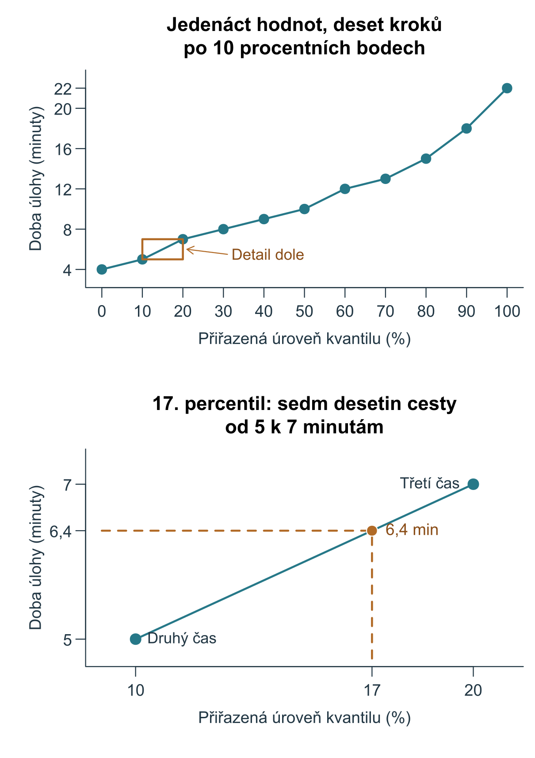
Výpočet kvantilu s interpolací
pozice = 1 + (n − 1) × p
Jedenáct časů, 17. percentil:
pozice = 1 + 10 × 0,17 = 2,7
Leží mezi 2. hodnotou (5 minut)
a 3. hodnotou (7 minut), v sedmi desetinách cesty
q_{0,17} = 5 + 0,7 × (7 − 5) = 6,4 minuty
Výsledek nemusí být pozorovanou hodnotou
Seřazené časy: 4, 5, 7, 8, 9, 10, 12, 13, 15, 18, 22 minut
11
Notes:
Jak kvantil vypočítat? Ukážeme si to na jedenácti různých modelových dobách dokončení úlohy, seřazených od 4 do 22 minut.
Mezi jedenácti pozicemi je deset mezer. Konvence PERCENTIL.INC přiřadí první hodnotě úroveň 0 %, poslední 100 % a mezi sousedními pozicemi postupuje vždy o stejný díl, zde o 10 procentních bodů. Horní graf tyto přiřazené úrovně ukazuje.
Pro zvolenou úroveň p určíme pozici v seřazené řadě: pozice = 1 + (n − 1) × p. Pro 17. percentil je to 1 + 10 × 0,17 = 2,7. Hledaná hodnota tedy leží mezi druhým časem (5 minut) a třetím časem (7 minut).
Desetinná část pozice, 0,7, říká, jakou část cesty mezi oběma hodnotami urazíme. Tomu říkáme lineární interpolace (linear interpolation): 5 + 0,7 × (7 − 5) = 5 + 1,4 = 6,4 minuty. Dolní graf ukazuje tento úsek zvětšený.
Interpolovaný kvantil je vypočtená hranice, ne naměřená hodnota. Spojnice mezi body je pravidlo výpočtu; netvrdí, že mezi 5 a 7 minutami někdo byl. Výpočet také nezaručuje, že pod hranicí leží přesně 17 % pozorování.
Je-li pozice celé číslo, vezmeme přímo příslušnou hodnotu. Pro pět časů 4, 5, 5, 6, 10 má 1. kvartil pozici 1 + 4 × 0,25 = 2, tedy hodnotu 5 minut.
Otázka k zamyšlení: Jakou pozici má v řadě jedenácti časů medián a která hodnota mu odpovídá? Pozice 1 + 10 × 0,5 = 6, šestý čas je 10 minut.
Čas pro vyučujícího: přibližně 3 min.
Podklad: kapitola 3, Ukazatele polohy a variability, příslušný oddíl: https://reckak.github.io/statistics-for-psychology/quarto/kapitola_03.html#sec-vypocet-kvantilu. Příklady jsou modelové výukové údaje.

Slide 12
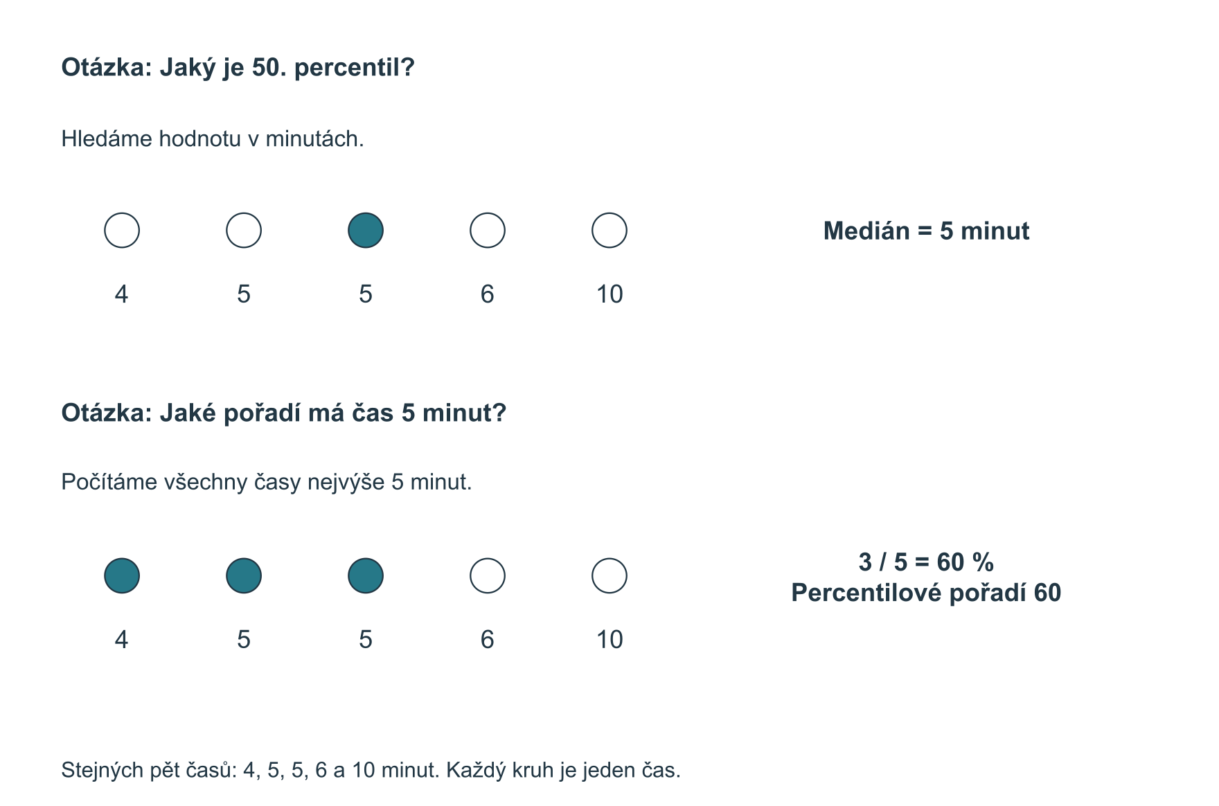
Percentil a percentilové pořadí
Dvě opačné otázky
Percentil: známe úroveň, hledáme hodnotu. 50. percentil = 5 minut
Percentilové pořadí: známe hodnotu, hledáme podíl hodnot nejvýše rovných 5 minutám: 3 z 5, tedy 60
Ordinální kategorie: první kategorie, u níž kumulativní podíl dosáhne úrovně p
12
Notes:
S percentilem se snadno plete podobně znějící pojem, percentilové pořadí. Odpovídají ale na opačné otázky.
U percentilu známe úroveň a hledáme hodnotu: 50. percentil našich pěti časů je 5 minut. U percentilového pořadí (percentile rank) známe hodnotu a ptáme se, jaké má v souboru postavení.
V této učebnici používáme inkluzivní konvenci: percentilové pořadí je procento výsledků menších nebo rovných dané hodnotě. Nejvýše 5 minut potřebovali tři z pěti účastníků, tedy 60 %. Percentilové pořadí času 5 minut je 60.
Hodnota 5 minut je tedy 50. percentilem a současně má percentilové pořadí 60; kvůli shodným hodnotám nejde o vratné převody. Píšeme „60. percentil“ s tečkou, ale „percentilové pořadí 60“ bez tečky.
U čistě ordinálních kategorií neinterpolujeme, protože neznáme vzdálenosti mezi kategoriemi. Kvantilem je první kategorie, u níž kumulativní podíl dosáhne zvolené úrovně. Pro odpovědi „vůbec, trochu, trochu, dost, dost, zcela“ je 75. percentilem kategorie „dost“, protože teprve u ní kumulativní podíl (83,3 %) dosáhne 75 %.
Při čtení testových norem vždy potřebujeme znát použitou konvenci a referenční skupinu. Vysoké percentilové pořadí také neznamená automaticky lepší výsledek: u doby řešení znamená delší dobu.
Otázka k zamyšlení: Je percentilové pořadí 60 totéž co 60 % správně vyřešených položek testu? Ne. Percentilové pořadí popisuje postavení výsledku mezi ostatními, ne podíl správných odpovědí.
Čas pro vyučujícího: přibližně 2 min.
Podklad: kapitola 3, Ukazatele polohy a variability, příslušný oddíl: https://reckak.github.io/statistics-for-psychology/quarto/kapitola_03.html#sec-percentilove-poradi. Příklady jsou modelové výukové údaje.

Slide 13
Rozpětí celku a prostřední části
4
5
5
6
10
minut
Variační rozpětí = maximum − minimum = 10 − 4 = 6 minut
Využívá jen dvě krajní hodnoty; po změně 10 → 30 vzroste na 26 minut
Mezikvartilové rozpětí = q_{0,75} − q_{0,25} = 6 − 5 = 1 minuta
Šířka prostřední části rozdělení; změna 10 → 30 ji zde nezmění
IQR (interquartile range) je běžná zkratka mezikvartilového rozpětí
13
Notes:
Přecházíme od polohy k variabilitě. Nejjednodušší ukazatele variability vycházejí z hodnot, které už známe: z minima, maxima a kvartilů.
Variační rozpětí (range) je rozdíl největší a nejmenší pozorované hodnoty. U našich dob je to 10 − 4 = 6 minut. Minimum a maximum zde znamenají pozorované hodnoty, ne nejnižší a nejvyšší možnou hodnotu nástroje.
Variační rozpětí využívá jen dvě krajní hodnoty, takže je velmi citlivé na jediné vzdálené pozorování: po nahrazení 10 minut 30 minutami vzroste na 26 minut.
Mezikvartilové rozpětí (interquartile range, běžně IQR) je rozdíl 3. a 1. kvartilu: 6 − 5 = 1 minuta. Zachycuje šířku prostřední části rozdělení a krajní hodnoty je neovlivní. V našem příkladu se po změně 10 → 30 nezmění.
Označení „prostředních 50 % dat“ je užitečné zjednodušení: u malých souborů a při shodných hodnotách nemusí interval mezi kvartily obsahovat přesně polovinu pozorování.
Otázka k zamyšlení: Dvě třídy mají ve stejném testu stejné variační rozpětí 40 bodů. Znamená to, že se žáci v obou třídách liší stejně? Ne nutně; rozpětí určují jen dva krajní žáci. O ostatních nic neříká.
Čas pro vyučujícího: přibližně 2 min.
Podklad: kapitola 3, Ukazatele polohy a variability, příslušný oddíl: https://reckak.github.io/statistics-for-psychology/quarto/kapitola_03.html#sec-rozpeti. Příklady jsou modelové výukové údaje.

Slide 14
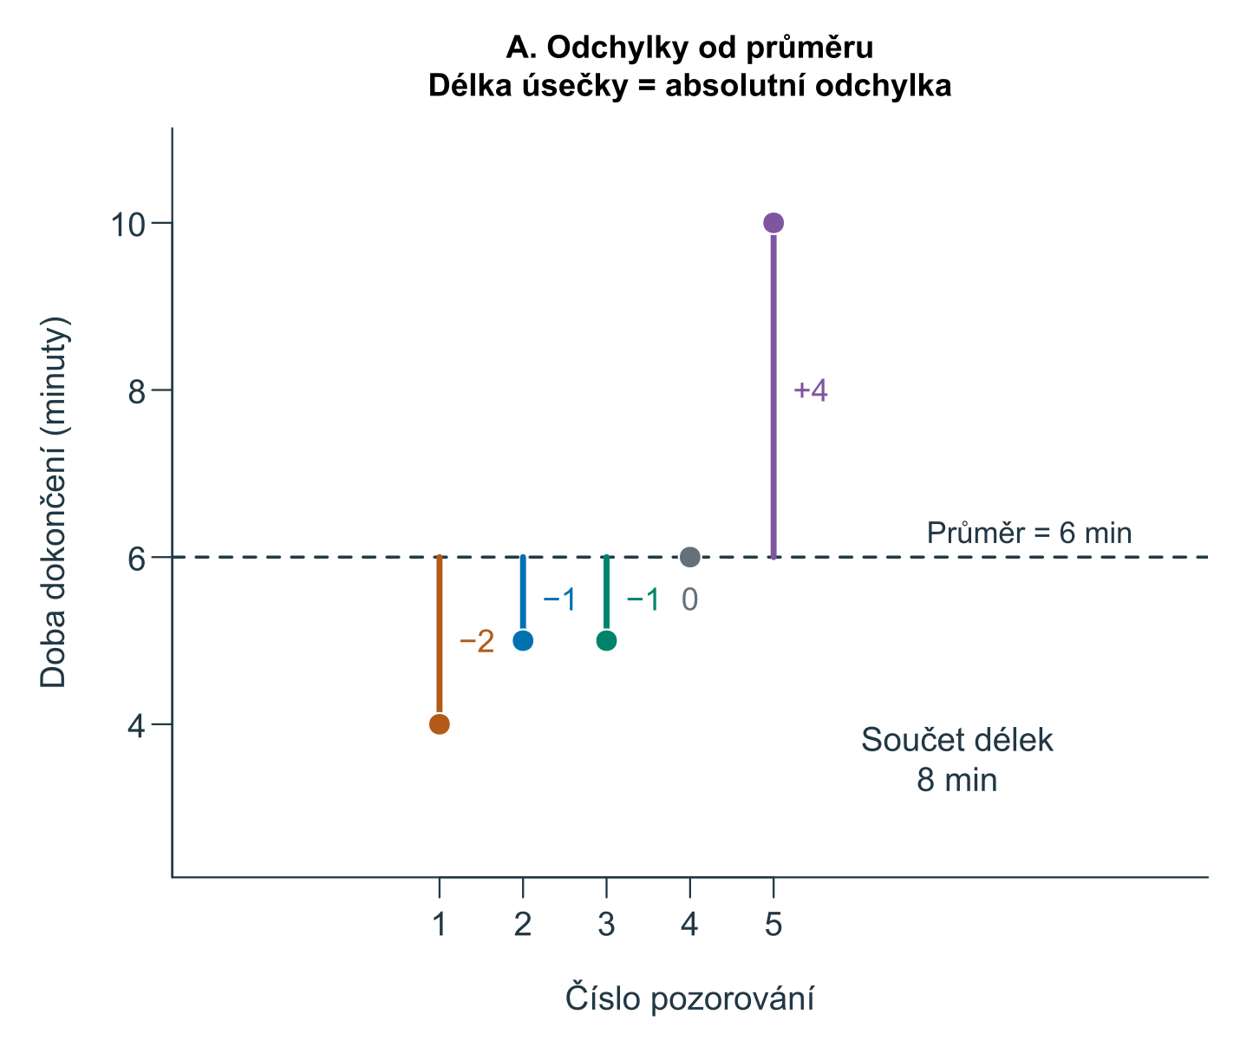
Odchylky od průměru
Doba (min) | Odchylka | Absolutní odchylka
4 | −2 | 2
5 | −1 | 1
5 | −1 | 1
6 | 0 | 0
10 | 4 | 4
Součet | 0 | 8
Součet odchylek od průměru
je vždy 0
Průměrná absolutní odchylka:
8 / 5 = 1,6 minuty
14
Notes:
Rozpětí pracují jen s vybranými hodnotami. Další ukazatele variability využívají všechna pozorování: ptají se, jak daleko je každá hodnota od středu.
Odchylka (deviation) je rozdíl hodnoty od zvoleného referenčního bodu, zde od průměru 6 minut. Pro naše doby jsou odchylky −2, −1, −1, 0 a 4 minuty. Záporná odchylka znamená hodnotu pod průměrem, kladná nad průměrem.
Součet odchylek od průměru je vždy nula: záporné a kladné odchylky se přesně vyruší. Průměr je těžištěm hodnot. Proto nemůžeme variabilitu měřit prostým průměrem odchylek, vyšel by vždy nula.
Jedna možnost je vzít absolutní hodnotu, tedy vzdálenost bez ohledu na směr: 2, 1, 1, 0 a 4 minuty. Na grafu jsou to délky úseček mezi body a čarou průměru; jejich součet je 8 minut.
Průměrná absolutní odchylka od průměru, kterou v učebnici zkracujeme MeanAD, je 8 / 5 = 1,6 minuty. Doby jsou od svého průměru vzdálené průměrně o 1,6 minuty. V literatuře se pro různé ukazatele používá zkratka MAD, proto vždy ověřujeme definici.
Otázka k zamyšlení: Znamená nulový součet odchylek, že data nemají žádnou variabilitu? Ne. Nulový součet platí pro každý soubor; o variabilitě vypovídají až velikosti odchylek.
Čas pro vyučujícího: přibližně 2 min.
Podklad: kapitola 3, Ukazatele polohy a variability, příslušný oddíl: https://reckak.github.io/statistics-for-psychology/quarto/kapitola_03.html#sec-odchylky. Příklady jsou modelové výukové údaje.

Slide 15
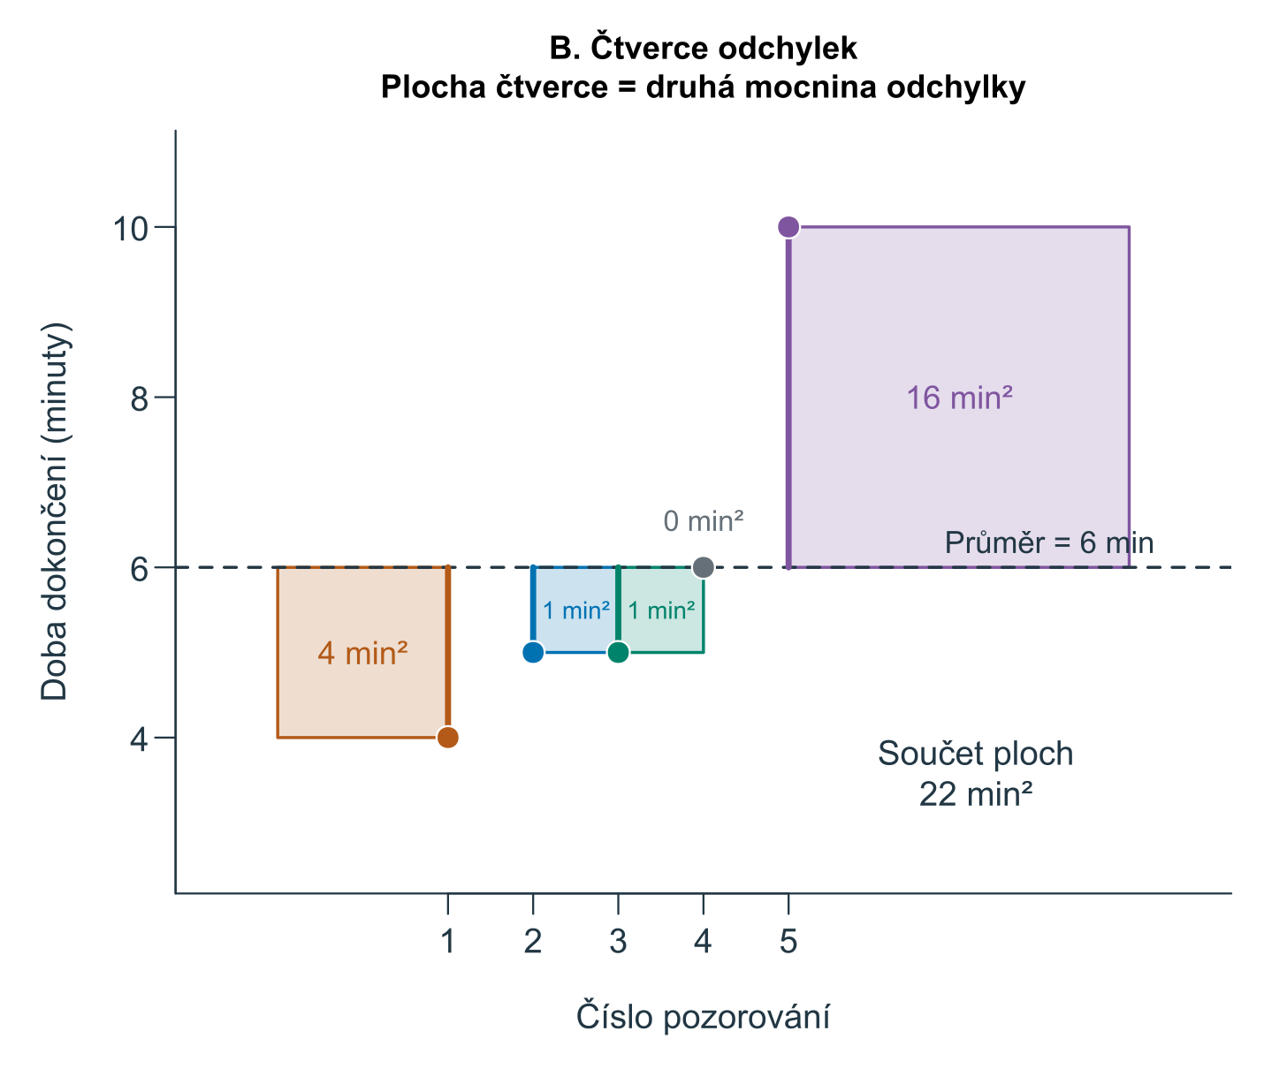
Čtverce odchylek
a rozptyl
Součet čtverců odchylek: 4 + 1 + 1 + 0 + 16 = 22 min²
Průměr čtverců těchto pěti hodnot: 22 / 5 = 4,4 min²
$$s^{2} = \frac{\sum_{i=1}^{n}{{\left(x_{i} − m\right)}^{2}}}{n − 1}$$
Výběrový rozptyl: s² = 22 / 4 = 5,5 min²
15
Notes:
Druhý způsob, jak zabránit vyrušení kladných a záporných odchylek, je umocnit je na druhou. Na tomto postupu stojí rozptyl a směrodatná odchylka.
Druhá mocnina, čili čtverec, znamená vynásobit číslo samo sebou: (−2)² = 4 a 4² = 16. Na grafu je každá odchylka stranou čtverce a čtverec odchylky je jeho plocha. Čtverce odchylek jsou 4, 1, 1, 0 a 16.
Vzdálenější hodnoty přispívají mnohem více: dvojnásobná vzdálenost znamená čtyřnásobnou plochu. Poslední pozorování je od průměru dvakrát dál než první, ale do součtu přispívá čtyřikrát více.
Součet čtverců odchylek od průměru je 22 min². Pozor: nejde o součet druhých mocnin původních hodnot (ten je 202) ani o druhou mocninu součtu (900).
Rozptyl (variance) je založen na tomto součtu. Chceme-li popsat právě těchto pět hodnot, vydělíme 22 pěti a dostaneme 4,4 min². Když z výběru odhadujeme rozptyl populace, používáme výběrový rozptyl s² s dělením n − 1: 22 / 4 = 5,5 min². Proč n − 1, vysvětlíme na dalším slidu.
Rozptyl je ve čtverečních jednotkách, zde v minutách na druhou, což se špatně interpretuje. K původním jednotkám se vrátíme směrodatnou odchylkou.
Otázka k zamyšlení: Může být rozptyl záporný? Nemůže. Čtverce odchylek jsou nezáporné, takže i jejich součet a rozptyl jsou nezáporné. Nulový je jen tehdy, když jsou všechny hodnoty stejné.
Čas pro vyučujícího: přibližně 2 min.
Podklad: kapitola 3, Ukazatele polohy a variability, příslušný oddíl: https://reckak.github.io/statistics-for-psychology/quarto/kapitola_03.html#sec-rozptyl. Příklady jsou modelové výukové údaje.

Slide 16
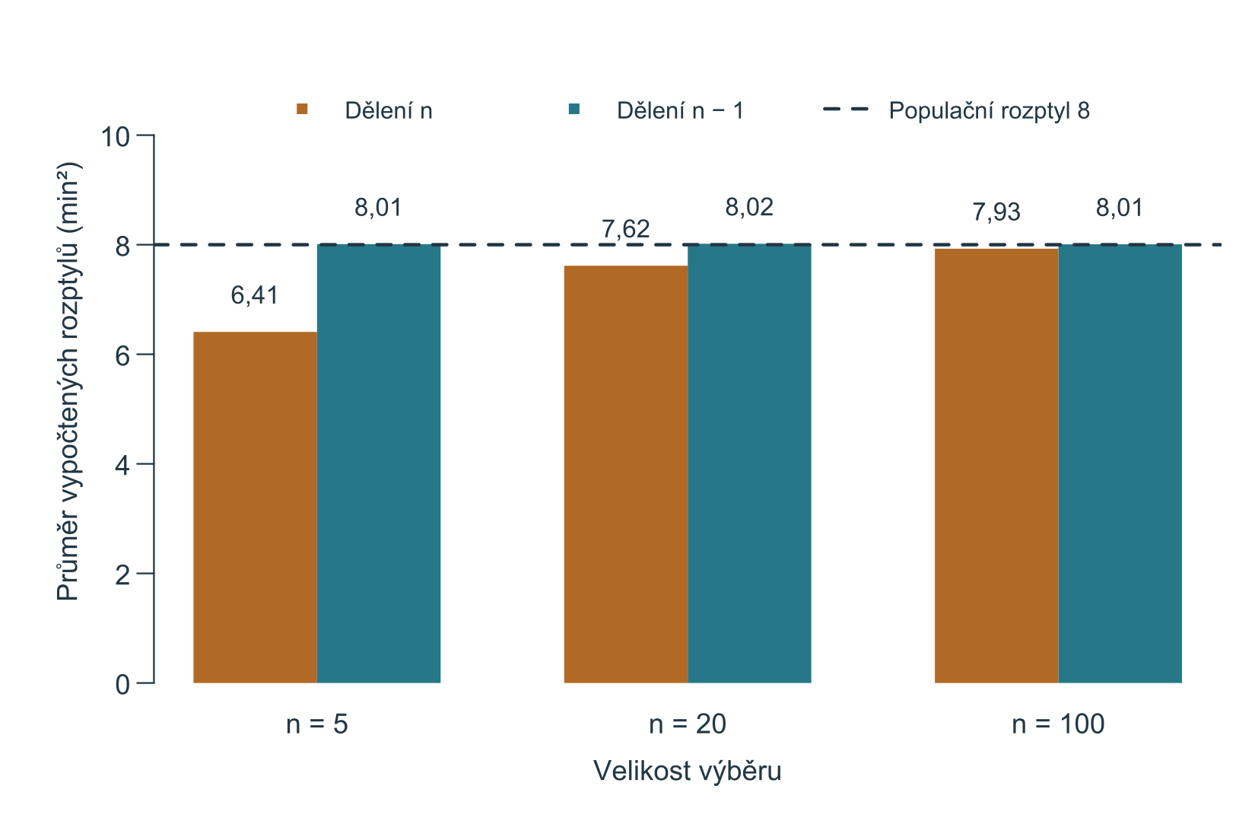
Proč dělíme n − 1
Průměr je přizpůsoben týmž datům
Variabilita kolem výběrového průměru vychází soustavně o něco menší než kolem populačního
Dělení n − 1 toto podhodnocení odstraňuje: nestranný odhad
Stupně volnosti: odchylky dávají součet 0, volně lze určit jen n − 1 z nich
Simulace: 20 000 náhodných výběrů pro každé n z modelové populace s rozptylem 8 min²
16
Notes:
Proč při odhadu populačního rozptylu dělíme n − 1 a ne n? Důvod souvisí s tím, že průměr počítáme ze stejných dat jako odchylky.
Výběrový průměr je bod, od něhož je součet čtverců odchylek nejmenší možný. Kdybychom znali skutečný populační průměr a počítali odchylky od něj, vyšel by součet čtverců stejný nebo větší. Variabilita měřená kolem průměru přizpůsobeného týmž datům proto vychází soustavně o něco menší.
Dělení n − 1 toto podhodnocení vyrovnává. Výsledek je nestranný odhad (unbiased estimator) populačního rozptylu: kdybychom výběr mnohokrát opakovali, průměr odhadů by se rovnal odhadovanému parametru. Neznamená to, že každý jednotlivý odhad je přesný.
Graf ukazuje simulaci. Z modelové populace s hodnotami 2, 4, 6, 8 a 10 minut a rozptylem 8 min² jsme pro každou velikost výběru vytvořili 20 000 náhodných výběrů s vracením. Při dělení n vyšly průměrné rozptyly 6,41, 7,62 a 7,93; při dělení n − 1 vyšly 8,01, 8,02 a 8,01. Podhodnocení je největší u malých výběrů.
S tím souvisejí stupně volnosti (degrees of freedom). Odchylky od průměru se musí sečíst na nulu. Známe-li čtyři z pěti odchylek, například −2, −1, −1 a 0, pátá už musí být 4. Volně lze určit jen n − 1 odchylek. Žádného účastníka přitom nevyřazujeme.
Simulace vztah ilustruje, nenahrazuje matematické zdůvodnění. Korekce také nenapraví nereprezentativní výběr ani chybné měření.
Otázka k zamyšlení: Je odhad s dělením n − 1 v každém jednotlivém výběru blíže skutečnému rozptylu? Ne. Nestrannost je vlastnost dlouhodobého průměru při opakování, ne záruka pro jeden výběr.
Čas pro vyučujícího: přibližně 2 min.
Podklad: kapitola 3, Ukazatele polohy a variability, příslušný oddíl: https://reckak.github.io/statistics-for-psychology/quarto/kapitola_03.html#sec-korekce-rozptylu. Příklady jsou modelové výukové údaje.

Slide 17
Směrodatná odchylka
4
5
5
6
10
minut
$$s = \sqrt{s^{2}} = \sqrt{5,5} ≐ 2,35 \text{minuty}$$
Odmocnina vrací původní jednotky: minuty místo min²
Není totožná s průměrnou absolutní odchylkou (1,6 minuty)
Neříká, že se každý liší od průměru právě o 2,35 minuty
Bez předpokladu o tvaru rozdělení neurčuje podíl hodnot mezi m − s a m + s
17
Notes:
Rozptyl 5,5 min² je ve čtverečních jednotkách. Abychom variabilitu vyjádřili v minutách, vezmeme jeho druhou odmocninu.
Směrodatná odchylka (standard deviation), značená s, je odmocnina rozptylu: odmocnina z 5,5 je přibližně 2,35 minuty. Značka ≐ znamená přibližnou rovnost po zaokrouhlení; mezivýpočty nezaokrouhlujeme.
Směrodatná odchylka vyjadřuje typickou vzdálenost hodnot od průměru v původních jednotkách, ale vypočtenou přes druhé mocniny. Proto není totožná s průměrnou absolutní odchylkou 1,6 minuty a je citlivější ke vzdáleným hodnotám.
Co směrodatná odchylka neříká: netvrdí, že se každý účastník liší od průměru právě o 2,35 minuty. A bez dalšího předpokladu o tvaru rozdělení neurčuje, jaký podíl hodnot leží mezi m − s a m + s. Taková pravidla probereme až u normálního rozdělení.
Nulová směrodatná odchylka při alespoň dvou hodnotách znamená, že jsou všechny hodnoty stejné. Po nahrazení 10 minut 30 minutami vzroste směrodatná odchylka z 2,35 na 11,20 minuty.
Otázka k zamyšlení: Dvě skupiny mají průměr 6 minut; první má s = 0,71 minuty, druhá s = 3,16 minuty. Ve které skupině průměr lépe vystihuje jednotlivé účastníky? V první, kde jsou hodnoty průměru blíže. Jde o skupiny z úvodního grafu.
Čas pro vyučujícího: přibližně 2 min.
Podklad: kapitola 3, Ukazatele polohy a variability, příslušný oddíl: https://reckak.github.io/statistics-for-psychology/quarto/kapitola_03.html#sec-smerodatna-odchylka. Příklady jsou modelové výukové údaje.

Slide 18
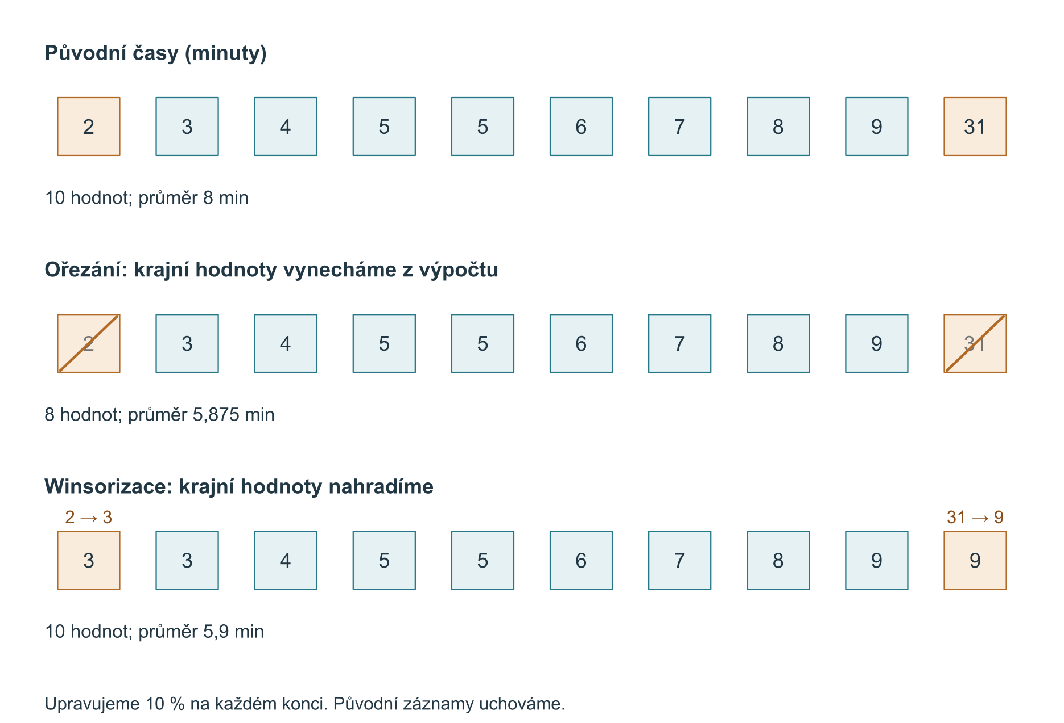
Odolnější shrnutí
Když nemá rozhodovat několik krajních hodnot
MedAD, medián absolutních odchylek od mediánu: pro 4, 5, 5, 6, 10 je 1 minuta
Ořezání 10 %: krajní hodnoty vynecháme; 47 / 8 ≐ 5,88 minuty
Winsorizace 10 %: krajní hodnoty nahradíme; 59 / 10 = 5,9 minuty
Pravidlo volíme předem; původní data uchováme
Deset časů: 2, 3, 4, 5, 5, 6, 7, 8, 9, 31 minut; běžný průměr 8 minut
18
Notes:
Průměr i směrodatná odchylka reagují na vzdálené hodnoty. Někdy chceme shrnutí, které několik krajních hodnot výrazně nezmění. Stručně si ukážeme tři možnosti; podrobnosti jsou v kapitole.
Medián absolutních odchylek od mediánu (MedAD) vypočteme ve třech krocích: určíme medián dat, vzdálenost každé hodnoty od něj a medián těchto vzdáleností. Pro 4, 5, 5, 6, 10 jsou vzdálenosti od mediánu 1, 0, 0, 1 a 5; jejich medián je 1 minuta. Po změně 10 → 30 zůstane 1 minuta, zatímco směrodatná odchylka vzroste na 11,20.
Graf ukazuje deset časů 2, 3, 4, 5, 5, 6, 7, 8, 9 a 31 minut s průměrem 8 minut. Ořezání (trimming) 10 % na každém konci vynechá jednu nejnižší a jednu nejvyšší hodnotu; ořezaný průměr je 47 / 8 = 5,875, po zaokrouhlení 5,88 minuty.
Winsorizace (winsorization) krajní hodnoty nevynechá, ale pro výpočet je nahradí nejbližšími ponechanými: 2 nahradíme 3 a 31 nahradíme 9. Winsorizovaný průměr všech deseti hodnot je 59 / 10 = 5,9 minuty.
Odolnost není totéž co správnost. Tyto postupy odpovídají na jinou otázku než běžný průměr a nesmíme je volit dodatečně podle toho, jaký výsledek chceme. Pravidlo uvedeme ve zprávě a původní data uchováme. Pokud nás zajímá celkový čas všech účastníků, dlouhé platné časy vynechat nelze.
Otázka k zamyšlení: Proč po ořezání dělíme osmi, ale po winsorizaci deseti? Ořezání hodnoty z výpočtu vynechává, winsorizace je nahrazuje, takže počet hodnot zůstává stejný.
Čas pro vyučujícího: přibližně 2 min.
Podklad: kapitola 3, Ukazatele polohy a variability, příslušný oddíl: https://reckak.github.io/statistics-for-psychology/quarto/kapitola_03.html#sec-odolne-shrnuti. Příklady jsou modelové výukové údaje.

Slide 19
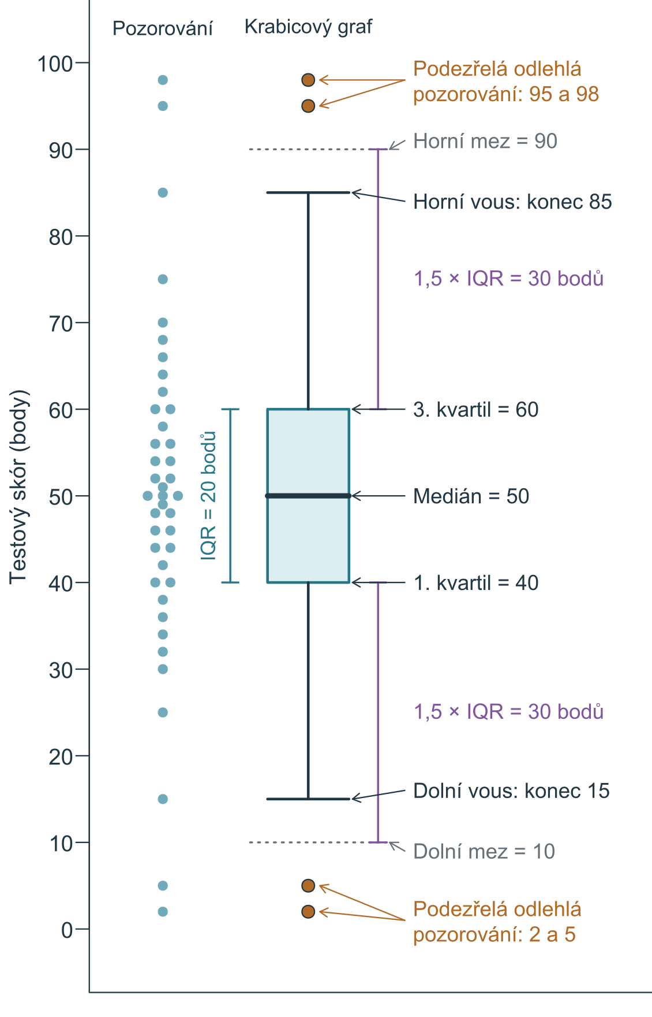
Krabicový graf
Krabice: 1. kvartil 40, medián 50, 3. kvartil 60
Mezikvartilové rozpětí 20 bodů; 1,5 × 20 = 30 bodů
Pomocné meze: 40 − 30 = 10 a 60 + 30 = 90
Vousy končí na pozorováních uvnitř mezí: 15 a 85
Body za mezemi (2, 5, 95, 98): podezřelá odlehlá pozorování, ne důkaz chyby
41 modelových testových skórů v bodech
19
Notes:
Kvartily a mezikvartilové rozpětí umíme zobrazit jedním úsporným grafem. Krabicový graf (boxplot) je užitečný hlavně při porovnávání několika skupin.
Použijeme modelový soubor testových skórů 41 účastníků. Krabice sahá od 1. kvartilu ke 3. kvartilu, zde od 40 do 60 bodů, a čára uvnitř označuje medián 50 bodů. Výška krabice je mezikvartilové rozpětí, 20 bodů.
Dále spočítáme 1,5násobek mezikvartilového rozpětí, 30 bodů, a určíme pomocné meze: dolní 40 − 30 = 10 a horní 60 + 30 = 90 bodů. V běžném grafu se meze nekreslí; zde jsou vyznačeny tečkovaně jen kvůli výkladu.
Vousy (whiskers) sahají k nejnižšímu a nejvyššímu skutečnému pozorování, které ještě leží uvnitř mezí: zde k 15 a 85 bodům. Meze určují nejzazší možný dosah vousů, ne jejich skutečné konce.
Pozorování za mezemi, zde 2, 5, 95 a 98 bodů, zobrazíme samostatnými body jako podezřelá odlehlá pozorování. Pravidlo 1,5násobku je pomůcka k označení neobvyklých hodnot, nikoli důkaz chyby nebo pokyn k vyřazení.
Krabicový graf některé vlastnosti skrývá, například dva vrcholy rozdělení. Různé programy také určují kvartily a vousy různě, proto vždy zjistíme použitou definici.
Otázka k zamyšlení: Kde by skončil horní vous, kdyby nejvyšší skór uvnitř mezí byl 72 bodů? Na 72 bodech, ne na mezi 90: vous končí vždy na skutečném pozorování.
Čas pro vyučujícího: přibližně 3 min.
Podklad: kapitola 3, Ukazatele polohy a variability, příslušný oddíl: https://reckak.github.io/statistics-for-psychology/quarto/kapitola_03.html#sec-boxplot. Příklady jsou modelové výukové údaje.

Slide 20
Posun a změna jednotek
$$y_{i} = a + bx_{i}$$
Ukazatel | Původní data | Přičteme 2 minuty | Převod na sekundy (× 60)
Průměr | 6 min | 8 min | 360 s
Medián | 5 min | 7 min | 300 s
Směrodatná odchylka | 2,35 min | 2,35 min | 140,71 s
Rozptyl | 5,5 min² | 5,5 min² | 19 800 s²
Posun mění polohu, ne variabilitu. Násobení mění obojí; rozptyl se násobí b²
20
Notes:
Co se stane se statistikami, když změníme jednotky nebo ke všem hodnotám něco přičteme? Nemusíme vše počítat znovu, stačí znát několik pravidel.
Lineární transformace (linear transformation) převádí každou původní hodnotu x na novou hodnotu y podle pravidla y = a + b × x. Konstanta a je společný posun, konstanta b společný násobitel.
Přičteme-li ke každé době 2 minuty přípravy, všechny hodnoty se posunou stejně. Ukazatele polohy se zvýší o 2 minuty: průměr na 8, medián na 7 minut. Rozdíly mezi hodnotami zůstanou stejné, takže variabilita se nezmění.
Převedeme-li minuty na sekundy, násobíme každou hodnotu 60. Průměr, medián i směrodatná odchylka se násobí 60: průměr je 360 sekund, směrodatná odchylka 140,71 sekundy. Rozptyl se násobí 60² = 3 600, protože pracuje se čtverci odchylek: 19 800 s².
Vyšší číslo po změně jednotky neznamená, že se lidé začali více lišit. Obecně platí: nový průměr je a + b × m, nová směrodatná odchylka je absolutní hodnota b krát s a nový rozptyl b² krát s².
Při záporném násobiteli, například při obrácení skórování „10 minus původní skór“, se obrátí pořadí hodnot, ale směrodatná odchylka zůstane stejná; nemůže být záporná. Nelineární převody, například druhá mocnina, mění i tvar rozdělení a statistiky po nich musíme spočítat znovu.
Otázka k zamyšlení: Teploty ve stupních Celsia převedeme na Fahrenheity pravidlem y = 32 + 1,8 × x. Jak se změní směrodatná odchylka? Vynásobí se 1,8; přičtení 32 ji neovlivní.
Čas pro vyučujícího: přibližně 2 min.
Podklad: kapitola 3, Ukazatele polohy a variability, příslušný oddíl: https://reckak.github.io/statistics-for-psychology/quarto/kapitola_03.html#sec-zmena-skaly. Příklady jsou modelové výukové údaje.

Slide 21
Jak vybrat a sdělit statistiky
Otázka → význam měření → graf → souhrn
Otázka a data | Užitečný popis
Které strategie učení lidé uvádějí? | Četnosti, podíly, modus; případně entropie
Jak lidé hodnotí odpočatost slovními kategoriemi? | Četnosti, kumulativní podíly, prostřední kategorie
Kolik času připadá v průměru na člověka? | Průměr, směrodatná odchylka a graf
Jak vypadá prostřední část silně zešikmených dob? | Medián, 1. a 3. kvartil; ukázat i chvost
Stejný průměr a směrodatná odchylka neurčují tvar rozdělení; souhrn doplňujeme grafem
21
Notes:
Probrali jsme řadu ukazatelů. Jak z nich vybrat a jak výsledek sdělit? Postupujeme od otázky přes význam měření a graf k číselnému souhrnu.
U nominálních kategorií, například strategií učení, uvádíme četnosti, podíly a modus. Rozmanitost zastoupení kategorií lze shrnout také entropií: je nulová, když všichni patří do jedné kategorie, a největší při rovnoměrném zastoupení. Její výpočet je v kapitole nepovinný.
U ordinálních kategorií uvádíme četnosti, kumulativní podíly a prostřední kategorii. Rozdíly kódů nezaměňujeme s měřenou vzdáleností.
U číselných dat s přibližně souměrným jednovrcholovým rozdělením dobře poslouží průměr a směrodatná odchylka. U silně zešikmených dat pomohou medián a kvartily popsat prostřední část, ale je třeba ukázat i chvost. Někdy potřebujeme oba pohledy.
Ani průměr spolu se směrodatnou odchylkou neurčují celé rozdělení: velmi odlišně tvarovaná rozdělení mohou mít obě čísla stejná. Proto souhrn doplňujeme grafem. Teprve když přijmeme určitý model, například normální rozdělení, určují tyto dva parametry celé rozdělení; tím začneme příště.
V odborném textu podle APA se používají značky M, SD a Mdn; ve výpočtech učebnice zůstává m a s. Ve zprávě uvádíme také počet platných údajů a jednotky, například: dobu spánku uvedlo 33 z 36 účastníků, průměr 7,06 hodiny, směrodatná odchylka 1,29 hodiny.
Otázka k zamyšlení: Článek uvádí „průměr 7,0 ± 2,6 slova“. Je to interval, v němž leží skutečný průměr populace? Ne. Zápis průměr ± směrodatná odchylka popisuje variabilitu dat, ne nejistotu odhadu průměru.
Čas pro vyučujícího: přibližně 2 min.
Podklad: kapitola 3, Ukazatele polohy a variability, příslušný oddíl: https://reckak.github.io/statistics-for-psychology/quarto/kapitola_03.html#sec-komunikace-statistik. Příklady jsou modelové výukové údaje.

Slide 22
Ukazatele v Excelu
Ukazatel | Český vzorec | Anglický název funkce | Výsledek
Průměr | =PRŮMĚR(A2:A6) | AVERAGE | 6
Medián | =MEDIAN(A2:A6) | MEDIAN | 5
3. kvartil | =PERCENTIL.INC(A2:A6;0,75) | PERCENTILE.INC | 6
Výběrový rozptyl | =VAR.S(A2:A6) | VAR.S | 5,5
Směrodatná odchylka | =SMODCH.VÝBĚR.S(A2:A6) | STDEV.S | 2,35
U funkce PERCENTIL.INC zadáváme úroveň jako podíl: 0,75, nikoli 75
Sešit ke kapitole 3, list Priklad: časy 4, 5, 5, 6, 10 minut v buňkách A2:A6
22
Notes:
Ruční výpočet na malých datech pomáhá pochopit postup. U větších souborů použijeme Excel; funkce odpovídají přesně tomu, co jsme počítali ručně.
V sešitu ke kapitole 3 jsou na listu Priklad naše časy 4, 5, 5, 6 a 10 minut v buňkách A2 až A6. Používáme české názvy funkcí, desetinnou čárku a středník mezi argumenty.
PRŮMĚR (anglicky AVERAGE) vrací 6 minut a MEDIAN (MEDIAN) 5 minut. PERCENTIL.INC (PERCENTILE.INC) má dva argumenty: oblast dat a úroveň zadanou jako podíl. Pro 3. kvartil zadáme 0,75 a dostaneme 6 minut.
VAR.S (VAR.S) vrací výběrový rozptyl s dělením n − 1, zde 5,5 min². SMODCH.VÝBĚR.S (STDEV.S) vrací výběrovou směrodatnou odchylku, po zaokrouhlení 2,35 minuty. Obě funkce potřebují alespoň dvě čísla.
Excel vrací číslo bez jednotek a bez interpretace: jednotky, význam a vhodnost ukazatele musíme doplnit sami. Prázdné buňky a text funkce ignorují, ale skutečnou nulu započítají.
Modus počítá funkce MODE.SNGL, která při několika stejně častých hodnotách vrátí jen jednu; proto je lepší prohlédnout četnosti. Rozpětí získáme rozdílem funkcí MAX a MIN.
Otázka k zamyšlení: Co vrátí vzorec =PERCENTIL.INC(A2:A6;75)? Chybu, protože úroveň musí být podíl od 0 do 1. Správně je 0,75.
Čas pro vyučujícího: přibližně 2 min.
Podklad: kapitola 3, Ukazatele polohy a variability, příslušný oddíl: https://reckak.github.io/statistics-for-psychology/quarto/kapitola_03.html#sec-excel-poloha. Příklady jsou modelové výukové údaje.

Slide 23
Úloha 1: Průměr větší než medián
Sestavte malý soubor dat, například sedm dob řešení úlohy v minutách, v němž je průměr větší než medián.
Jaký tvar má rozdělení vašich dat?
Leží u dat zešikmených doprava průměr nad mediánem, nebo pod ním? Proč?
Howell (2013), s. 60, úlohy 2.30–2.31. Česká adaptace.
Procvičení · přibližně 5 minut
23
Notes:
Začínáme procvičování. V první úloze si vyzkoušíte, jak tvar rozdělení ovlivňuje vztah průměru a mediánu.
Možné řešení: doby 3, 4, 4, 5, 6, 7 a 20 minut. Součet je 49, průměr 49 / 7 = 7 minut. Medián je čtvrtá hodnota seřazené řady, 5 minut. Průměr je tedy větší než medián.
Rozdělení tohoto souboru má delší pravý chvost: většina dob je krátká a jedna doba je výrazně delší. Vzdálená vysoká hodnota zvyšuje součet, a tím průměr, ale prostřední polohu nemění.
U dat zešikmených doprava leží průměr zpravidla nad mediánem. Je to užitečné vodítko, ne univerzální pravidlo: obrácený závěr, že průměr větší než medián dokazuje zešikmení doprava, bez grafu dělat nemůžeme.
Přijatelné jsou všechny soubory, v nichž je správně spočítaný průměr větší než medián. Vyžadujte výpočet obou ukazatelů a popis tvaru; nestačí data bez ověření.
Zdroj: Howell (2013), s. 60, úlohy 2.30–2.31, česká adaptace. Úloha 2.31 se v originále odvolává na data, která si studenti sami sestavili v úloze 2.6.
Čas pro vyučujícího: přibližně 5 min včetně společného rozboru.

Slide 24
Úloha 2: Stejný průměr a medián, jiný modus
Sestavte soubor dat s jedním vrcholem, v němž se průměr rovná mediánu, ale modus má jinou hodnotu.
Je vaše rozdělení souměrné?
Co z toho plyne pro posuzování souměrnosti podle shody průměru a mediánu?
Howell (2013), s. 60, úloha 2.32. Česká adaptace s doplňujícími otázkami.
Procvičení · přibližně 5 minut
24
Notes:
Druhá úloha navazuje na první, ale míří na častý omyl: že shoda průměru a mediánu znamená souměrné rozdělení.
Možné řešení: hodnoty 2, 2, 2, 3, 3, 4 a 5. Součet je 21, průměr 21 / 7 = 3. Medián je čtvrtá hodnota, tedy 3. Modus je 2, protože se vyskytuje třikrát. Rozdělení má jediný vrchol na hodnotě 2.
Toto rozdělení souměrné není: vrchol leží na levém okraji a hodnoty vybíhají doprava. Přesto se průměr a medián shodují.
Shoda průměru a mediánu sama souměrnost nedokazuje. U souměrného rozdělení s jedním vrcholem uprostřed se sice průměr, medián a modus shodují, ale obráceně to neplatí. Tvar posuzujeme z grafu.
Přijatelné jsou všechny soubory, které mají jediný modus odlišný od společné hodnoty průměru a mediánu. Zkontrolujte, že soubor nemá dva stejně časté mody.
Zdroj: Howell (2013), s. 60, úloha 2.32. Otázky na souměrnost jsou doplněny pro tuto výuku.
Čas pro vyučujícího: přibližně 5 min včetně společného rozboru.

Slide 25
Úloha 3: Průměr a medián z četností
Patnáct potkanů se učilo probíhat přímou uličkou. Tabulka uvádí, kolik pokusů potřebovali k dosažení předem stanoveného kritéria.
Počet pokusů | 18 | 19 | 20 | 21 | 22 | 23 | 24
Počet potkanů | 1 | 0 | 4 | 3 | 3 | 3 | 1
Určete průměr a medián počtu pokusů. Který ukazatel souvisí s celkovým počtem pokusů všech potkanů?
Howell (2013), s. 60, úloha 2.33. Česká adaptace s doplňující otázkou.
Procvičení · přibližně 5 minut
25
Notes:
Třetí úloha procvičuje výpočet z tabulky četností: každou hodnotu musíme započítat tolikrát, kolikrát se vyskytla. Je to stejný princip jako u váženého průměru.
Průměr: součet je 18 × 1 + 19 × 0 + 20 × 4 + 21 × 3 + 22 × 3 + 23 × 3 + 24 × 1 = 18 + 0 + 80 + 63 + 66 + 69 + 24 = 320 pokusů. Průměr je 320 / 15 ≐ 21,33 pokusu.
Medián: při patnácti hodnotách je prostřední osmá hodnota seřazené řady. Kumulativní četnosti jsou 1, 1, 5, 8, 11, 14 a 15. Osmá hodnota tedy patří k 21 pokusům; medián je 21 pokusů.
Častá chyba je zprůměrovat jen sedm hodnot z prvního řádku, (18 + … + 24) / 7 = 21, a ignorovat četnosti. Zde vychází podobné číslo jen shodou okolností; postup je chybný.
S celkovým počtem pokusů souvisí průměr: 15 potkanů × 21,33 pokusu = 320 pokusů. Z mediánu součet nezjistíme. Pro úplnost: modus je 20 pokusů.
Zdroj: Howell (2013), s. 60, úloha 2.33; četnosti ověřeny v originálu (1, 0, 4, 3, 3, 3, 1). Doplňující otázka je přidána pro tuto výuku.
Čas pro vyučujícího: přibližně 5 min včetně společného rozboru.

Slide 26
Úloha 4: Odečtení a násobení konstantou
Soubor A: 8, 7, 12, 14, 3, 7. Od každé hodnoty odečtěte 5 a ukažte, co se stane s průměrem, mediánem a modem.
Soubor B: 8, 3, 5, 5, 6, 2. Každou hodnotu vynásobte 3 a ukažte totéž.
Předpovězte bez výpočtu: jak se v obou případech změní směrodatná odchylka?
Howell (2013), s. 61, úlohy 2.34–2.35. Česká adaptace; otázka na směrodatnou odchylku doplněna.
Procvičení · přibližně 5 minut
26
Notes:
Čtvrtá úloha ověřuje pravidla pro posun a změnu jednotek na konkrétních číslech.
Soubor A: součet je 51, průměr 51 / 6 = 8,5. Seřazeno 3, 7, 7, 8, 12, 14; medián je (7 + 8) / 2 = 7,5 a modus 7. Po odečtení 5 dostaneme 3, 2, 7, 9, −2, 2: průměr 21 / 6 = 3,5, medián (2 + 3) / 2 = 2,5 a modus 2. Všechny tři ukazatele klesly právě o 5.
Soubor B: součet je 29, průměr 29 / 6 ≐ 4,83. Seřazeno 2, 3, 5, 5, 6, 8; medián 5, modus 5. Po vynásobení 3 dostaneme 24, 9, 15, 15, 18, 6: průměr 87 / 6 = 14,5, medián 15 a modus 15. Všechny tři ukazatele se vynásobily 3.
Směrodatná odchylka: odečtení konstanty ji nezmění, protože rozdíly mezi hodnotami zůstávají stejné (u souboru A je před i po převodu přibližně 3,94). Násobení trojkou ji ztrojnásobí (u souboru B z přibližně 2,14 na 6,41). Rozptyl by se vynásobil 3² = 9.
Posun mění polohu, ne variabilitu; násobení mění obojí. Howell v úloze 2.35 konkrétní násobitel neuvádí; hodnota 3 je zvolena pro tuto výuku.
Zdroj: Howell (2013), s. 61, úlohy 2.34–2.35. Otázka na směrodatnou odchylku je doplněna.
Čas pro vyučujícího: přibližně 5 min včetně společného rozboru.

Slide 27
Úloha 5: Průměr 8,6 a stupně volnosti
Sestavte soubor deseti čísel, jehož průměr je přesně 8,6.
Kolik čísel jste mohli zvolit zcela libovolně?
Jak to souvisí se stupni volnosti při výpočtu výběrového rozptylu?
Howell (2013), s. 61, úloha 2.36. Česká adaptace.
Procvičení · přibližně 5 minut
27
Notes:
Pátá úloha je krátká, ale pomáhá pochopit, co znamenají stupně volnosti.
Má-li mít deset čísel průměr 8,6, musí být jejich součet 10 × 8,6 = 86. Devět čísel můžeme zvolit libovolně; desáté je pak určeno: musí doplnit součet do 86.
Možné řešení: zvolíme 5, 7, 8, 8, 9, 9, 10, 10 a 12. Jejich součet je 78, desáté číslo proto musí být 86 − 78 = 8. Soubor 5, 7, 8, 8, 8, 9, 9, 10, 10, 12 má průměr 8,6.
Jakmile je průměr dán, jedna hodnota ztrácí volnost. Stejně je tomu u odchylek od výběrového průměru: musí se sečíst na nulu, takže známe-li n − 1 odchylek, poslední je jimi určena. Proto má výběrový rozptyl n − 1 stupňů volnosti, zde 10 − 1 = 9.
Přijatelný je každý soubor deseti čísel se součtem 86, včetně desetinných nebo záporných čísel. Důležité je vysvětlení, proč desáté číslo už volit nelze.
Zdroj: Howell (2013), s. 61, úloha 2.36.
Čas pro vyučujícího: přibližně 5 min včetně společného rozboru.

Slide 28
Úloha 6: Kdy transformace změní tvar rozdělení
Za jakých podmínek změní transformace dat tvar jejich rozdělení?
Uveďte příklad převodu, který tvar zachová.
Uveďte příklad převodu, který tvar změní, a popište, co se stane se stejně velkými rozdíly mezi hodnotami.
Howell (2013), s. 62, úloha 2.54. Česká adaptace s doplňujícími pokyny.
Procvičení · přibližně 5 minut
28
Notes:
Poslední úloha bez Excelu shrnuje rozdíl mezi lineární a nelineární transformací.
Lineární transformace y = a + b × x s nenulovým b tvar rozdělení nemění: všechny rozdíly mezi hodnotami se násobí stejným číslem. Příkladem je převod minut na sekundy nebo přičtení dvou minut ke každé době. Při záporném b se rozdělení zrcadlově převrátí, takže se obrátí směr zešikmení, ale jinak tvar zůstává.
Nelineární transformace tvar změnit může, protože stejně velké rozdíly mění různě. Příkladem je druhá mocnina: skóry 2 a 3 se změní na 4 a 9 (rozdíl 5), zatímco skóry 8 a 9 na 64 a 81 (rozdíl 17). Vyšší hodnoty se od sebe vzdálí více a pravý chvost se prodlouží.
Tvar rozdělení se tedy mění tehdy, když převod nezachovává poměry vzdáleností mezi hodnotami, tedy když je nelineární. Po nelineárním převodu musíme průměr i směrodatnou odchylku spočítat znovu z převedených hodnot.
Přijatelné příklady nelineárních převodů jsou také odmocnina, logaritmus nebo převrácená hodnota; logaritmus v této kapitole patří jen do nepovinného rozšíření, proto jej nevyžadujte.
Zdroj: Howell (2013), s. 62, úloha 2.54. Pokyny k příkladům jsou doplněny pro tuto výuku.
Čas pro vyučujícího: přibližně 5 min včetně společného rozboru.

Slide 29
Práce v Excelu: doprovodný sešit
kapitola_03_poloha_a_variabilita_cviceni.xlsx
Listy U1_stred až U5_orezani: výrok „a potom…“ při vyprávění filmu u 50 dětí a 50 dospělých; jeden úkol na list, stejná data
List U6_transformace: osm hodnot a převod na směrodatnou odchylku 1
Na každém listu: zadání, žlutá pracovní oblast a řešení po krocích. Funkce Excelu slouží až ke kontrole
Howell (2013), s. 55–56 a 62, úlohy 2.1, 2.4, 2.40–2.46 a 2.51. Česká adaptace.
Procvičení v Excelu · přibližně 15 minut
29
Notes:
Početní úlohy pro Excel nejsou v prezentaci, ale v doprovodném sešitu kapitola_03_poloha_a_variabilita_cviceni.xlsx. Sešit obsahuje úplná zadání, data i řešení, takže jej lze použít i samostatně.
Listy U1_stred, U2_variabilita, U3_interval, U4_boxplot a U5_orezani pracují se stejnými daty z Howellovy učebnice: počet výroků „a potom…“, které při vyprávění o filmu použilo 50 dětí a 50 dospělých. Hodnoty obou skupin jsou seřazeny vzestupně a doplněny pořadím. Každý list řeší jeden úkol: ukazatele středu; variační rozpětí, rozptyl a směrodatnou odchylku; podíl hodnot v intervalu m ± 2s; údaje pro krabicový graf; 10% ořezaný průměr.
List U6_transformace obsahuje osm hodnot. Úkolem 6 je převést je tak, aby nový soubor měl směrodatnou odchylku přesně 1.
První list Prehled shrnuje úkoly, barvy buněk, použité konvence a zdroje. Na listech s úkoly je vlevo zadání a data, vedle nich žlutá pracovní oblast a vpravo modrý blok řešení po krocích s pomocnými sloupci, postupem a interpretací.
Řešení je rozepsané jen základními operacemi: součty, rozdíly, násobení, dělení a odmocnina. Hotová funkce Excelu, například VAR.S nebo PERCENTIL.INC, je uvedena až na konci jako kontrola. Cílem je vidět každý krok výpočtu a rozumět mu, ne jen získat číslo. Počítejte proto nejprve sami po krocích a do bloku řešení se dívejte až po vlastním pokusu.
Data jsou převzata z učebnicových zadání; Howell u nich neuvádí konkrétní empirickou studii, proto je nepovažujeme za doložené výsledky výzkumu. Úkol na ořezaný průměr je inspirován úlohou 2.51, která v originále používá jiná data.
Doporučený postup: přibližně 15 minut samostatné práce nebo práce ve dvojicích, například každá dvojice jeden list, poté společný rozbor úkolů 3 a 4, u nichž je nejvíce prostoru pro interpretaci.
Čas pro vyučujícího: přibližně 15 min včetně společného rozboru.

